Slide 1


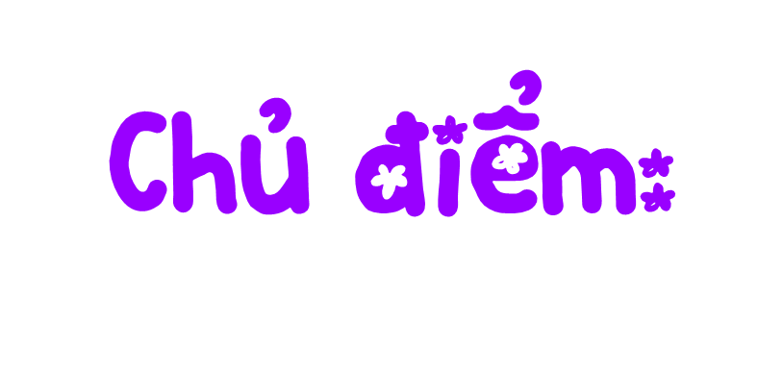


Slide 2

Notes:
Thiết kế: Hương Thảo – Zalo 0972.115.126. Các nick khác đều là giả mạo, ăn cắp chất xám

Slide 3



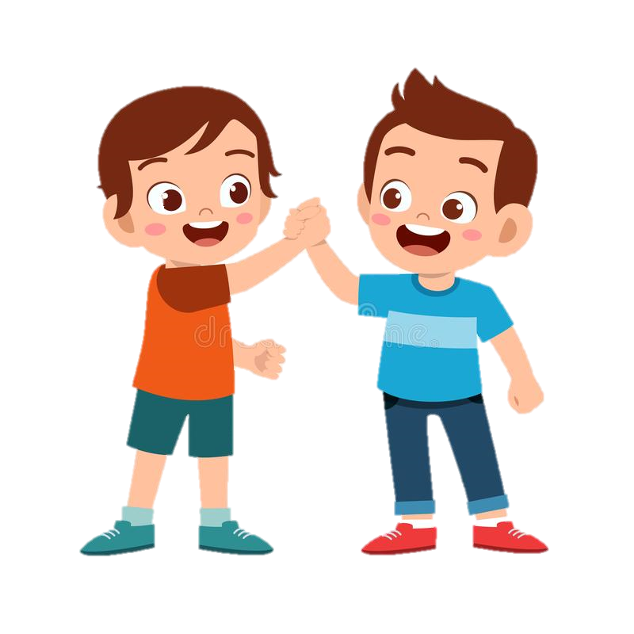

Slide 4

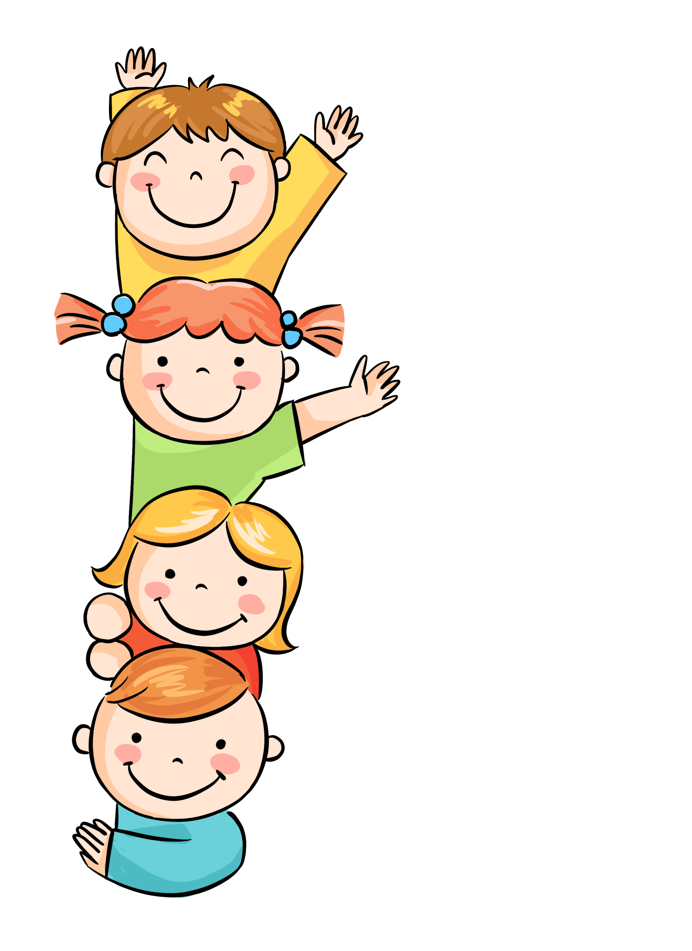

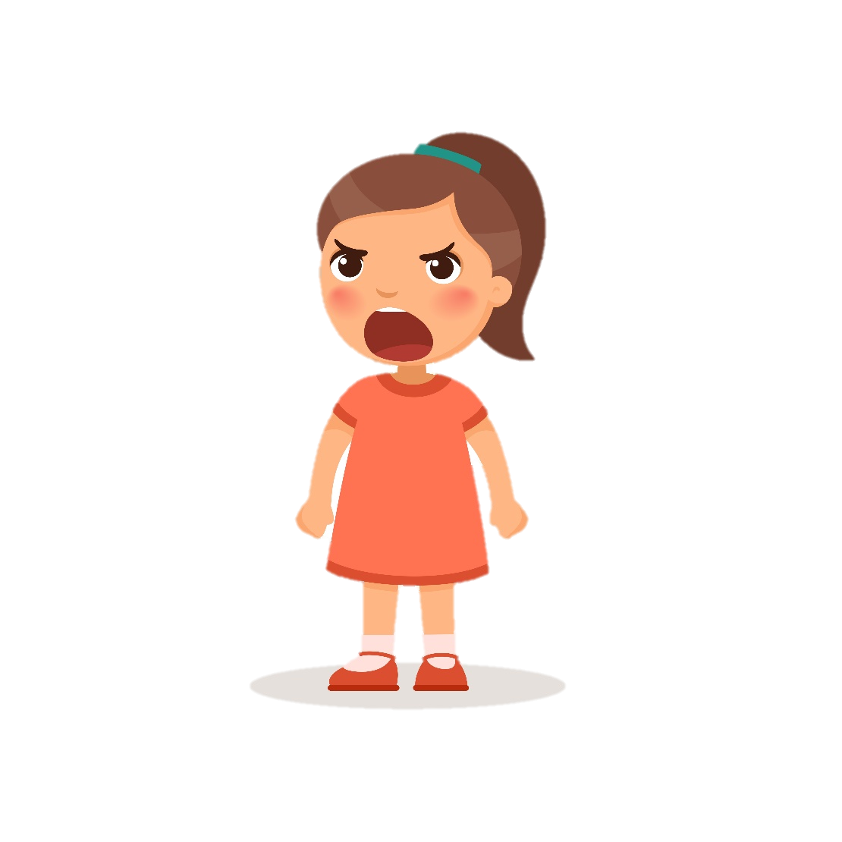
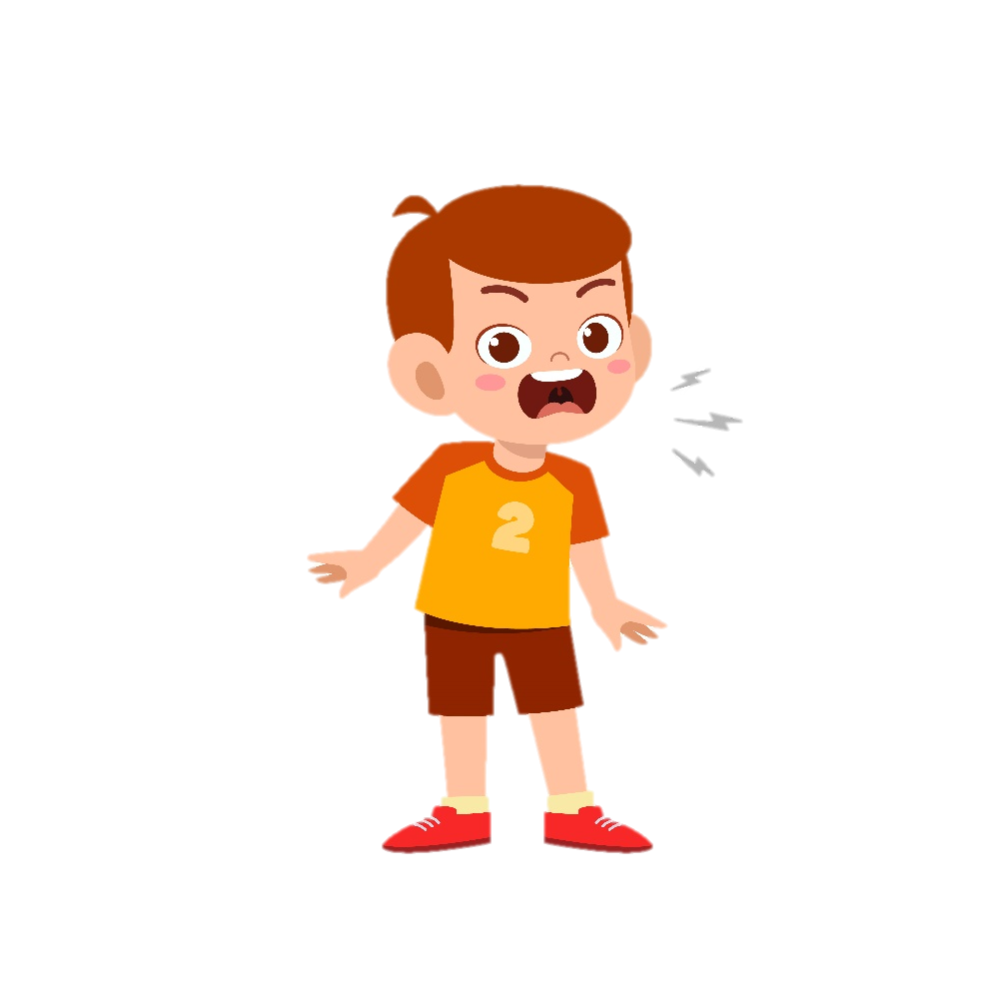
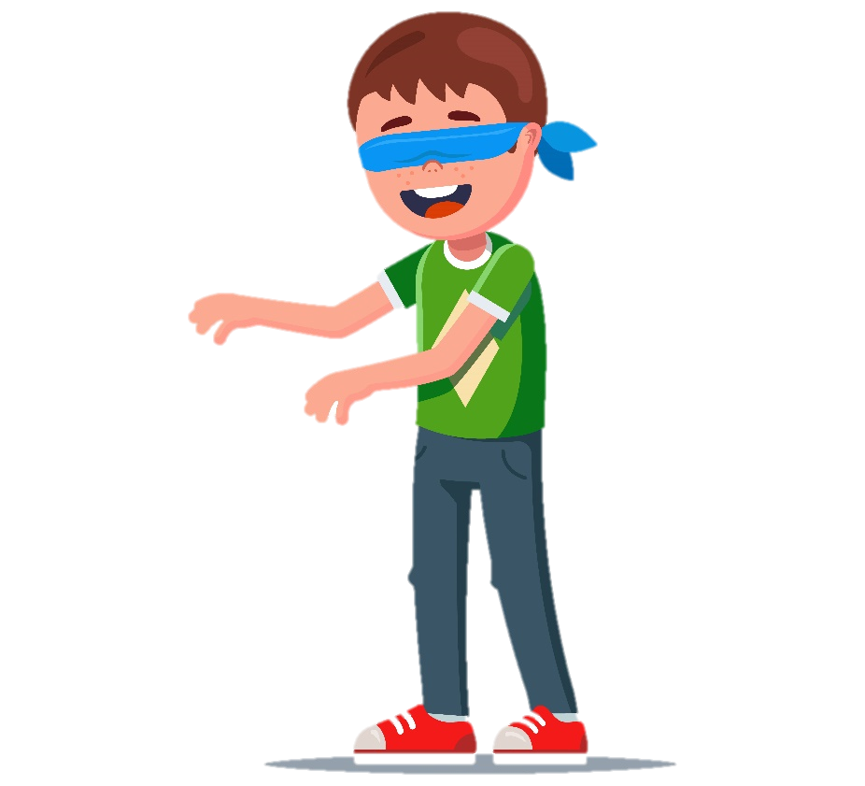
Trò chơi
Trò chơi
Oẳn tù tì hoặc rút thăm để lần lượt chọn ra người chơi. Người chơi sẽ được bịt mắt sau đó nghe từng thành viên còn lại nói 1-2 tiếng để đoán tên người nói. Người chơi giỏi nhất là người đoán đúng hết tên của các thành viên.

Slide 5


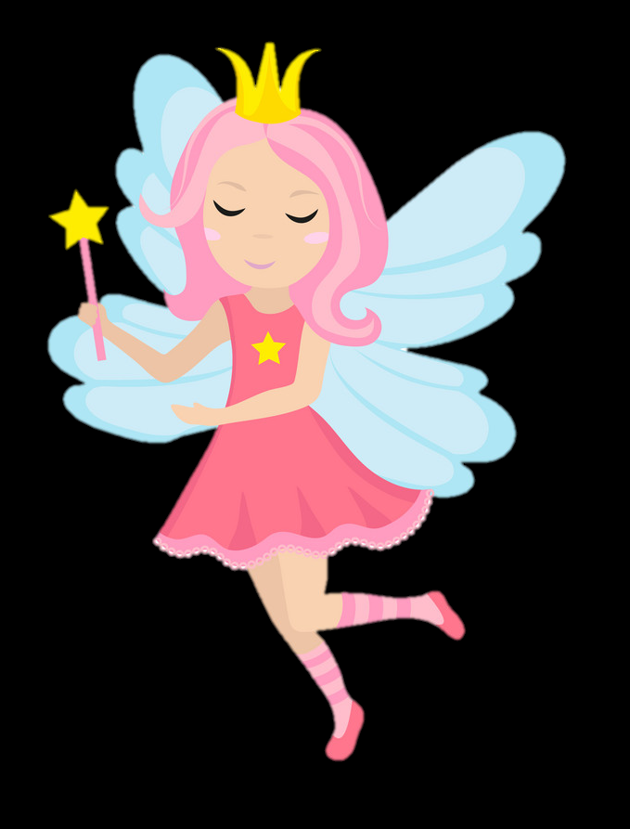


Thứ … ngày … tháng… năm …
Hương Thảo – Zalo 0972.115.126
Notes:
Thiết kế: Hương Thảo – Zalo 0972.115.126. Các nick khác đều là giả mạo, ăn cắp chất xám

Slide 6




Đọc đúng và đọc diễn cảm bài thơ Điều kì diệu, biết nhấn giọng vào những từ ngữ thể hiện tâm trạng, cảm xúc của nhân vật trong bài thơ.
Nhận biết được các sự việc qua lời kể của nhân vật. Hiểu suy nghĩ, cảm xúc của nhân vật dựa vào lời nói của nhân vật.
Hiểu được điều tác giả muốn nói qua bài thơ. Mỗi người một vẻ, không ai giống ai, nhưng khi hòa chung trong một tập thể thì lại rất hòa quyện, thống nhất.

Slide 7
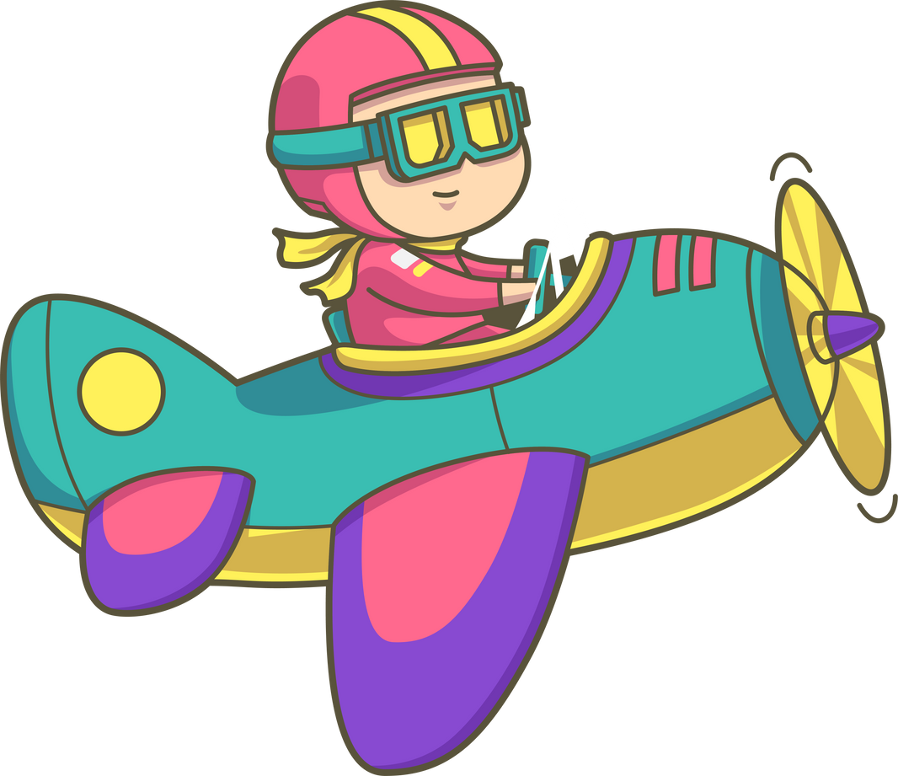

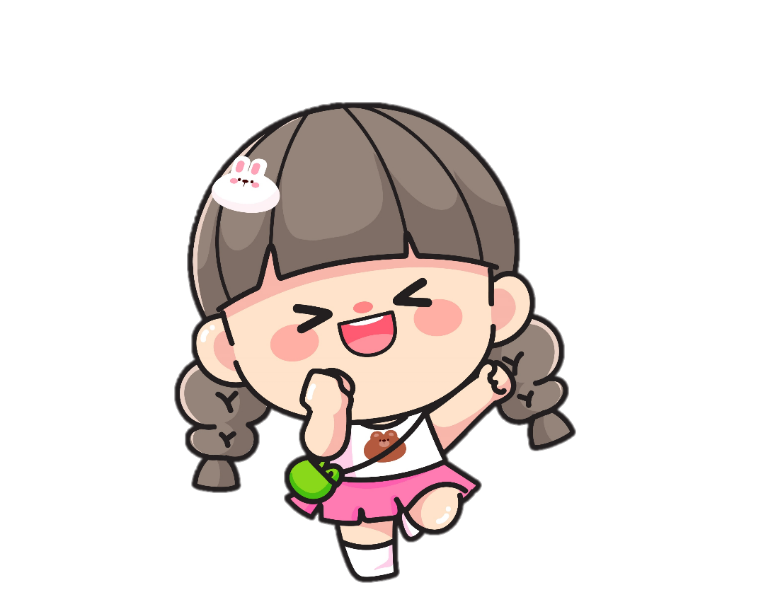
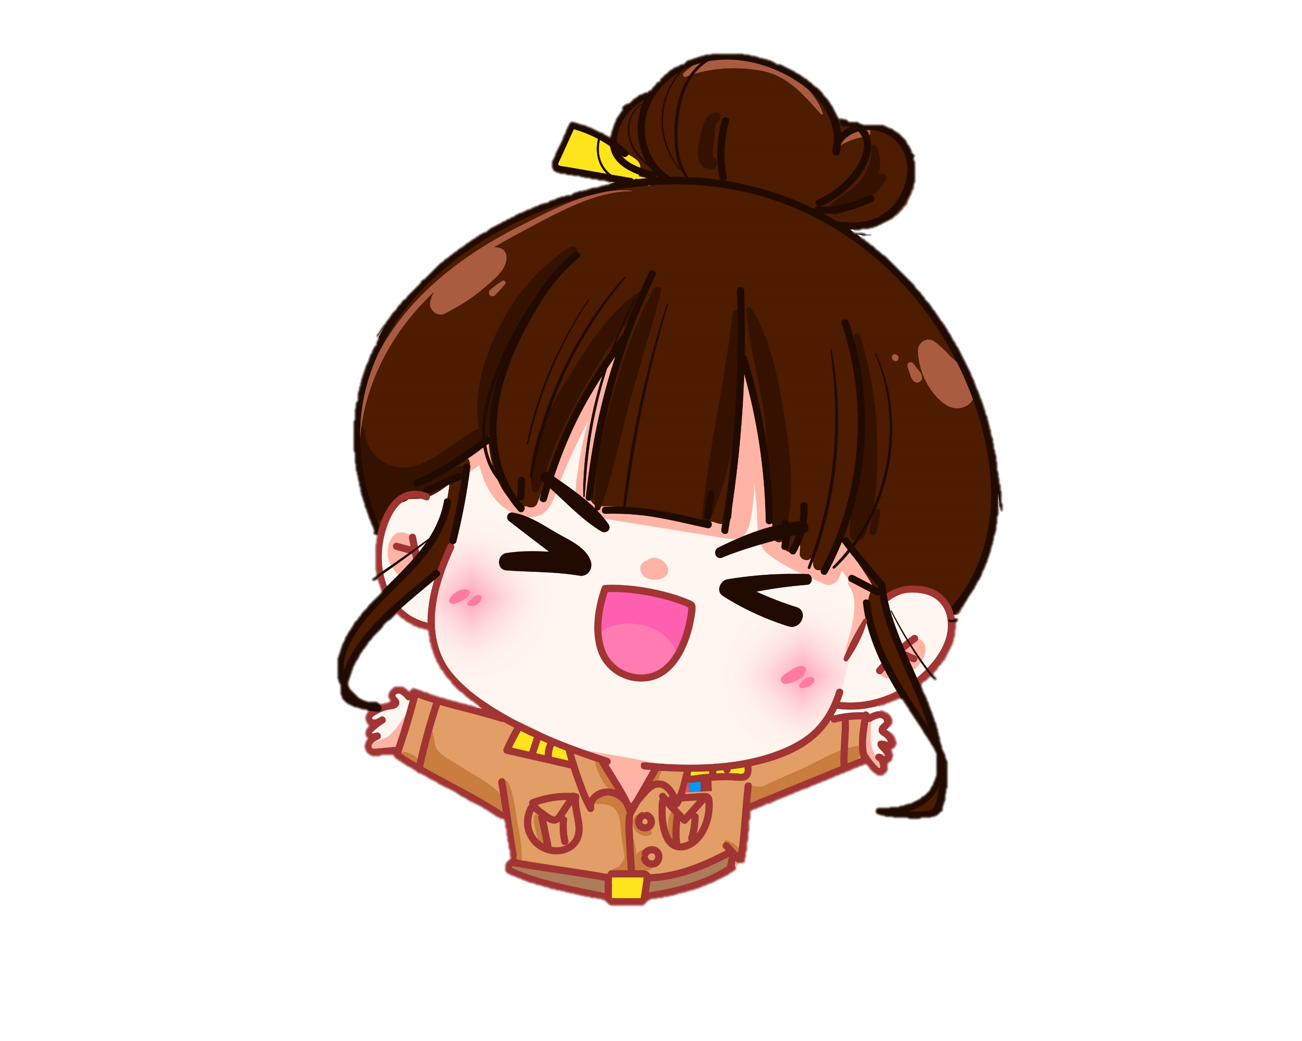

Slide 8

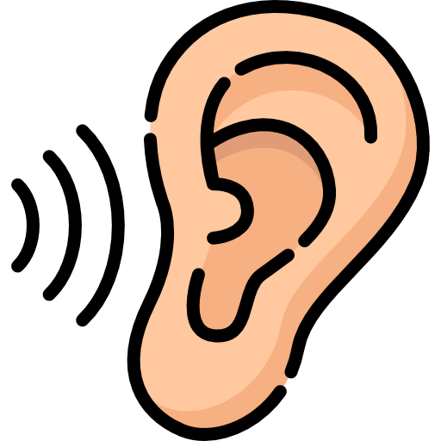


Tai nghe
Mắt dõi
Tay dò

Slide 9

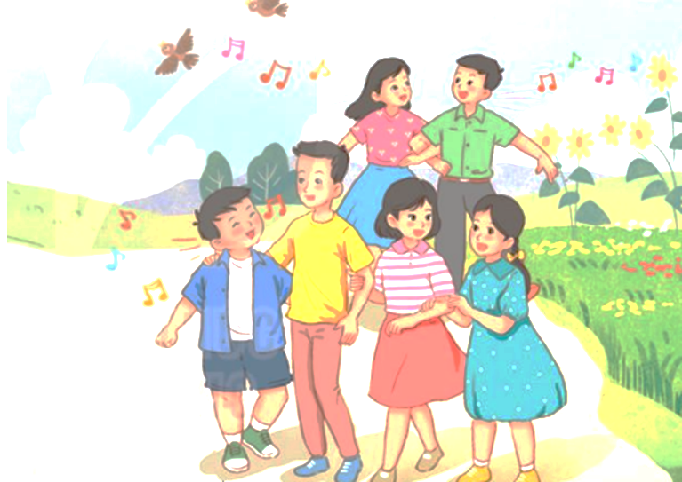
Đọc mẫu
Bạn có thấy lạ không Mỗi đứa mình một khác Cùng ngân nga câu hát Chẳng giọng nào giống nhau. Có bạn thích đứng đầu Có bạn hay giận dỗi Có bạn thích thay đổi Có bạn nhiều ước mơ. Bạn có nghĩ vu vơ Mình khác nhau nhiều thế Nếu mỗi người một vẻ Liệu mình có cách xa? | Tớ bỗng phát hiện ra Trong vườn hoa của mẹ Lung linh màu sắc thế Từng bông hoa tươi xinh. Cũng giống như chúng mình Ai cũng đều đáng mến Và khi giọng hòa quyện Dàn đồng ca vang lừng. (Huỳnh Mai Liên)

Slide 10



lạ
liệu
lung linh
vang lừng

Slide 11


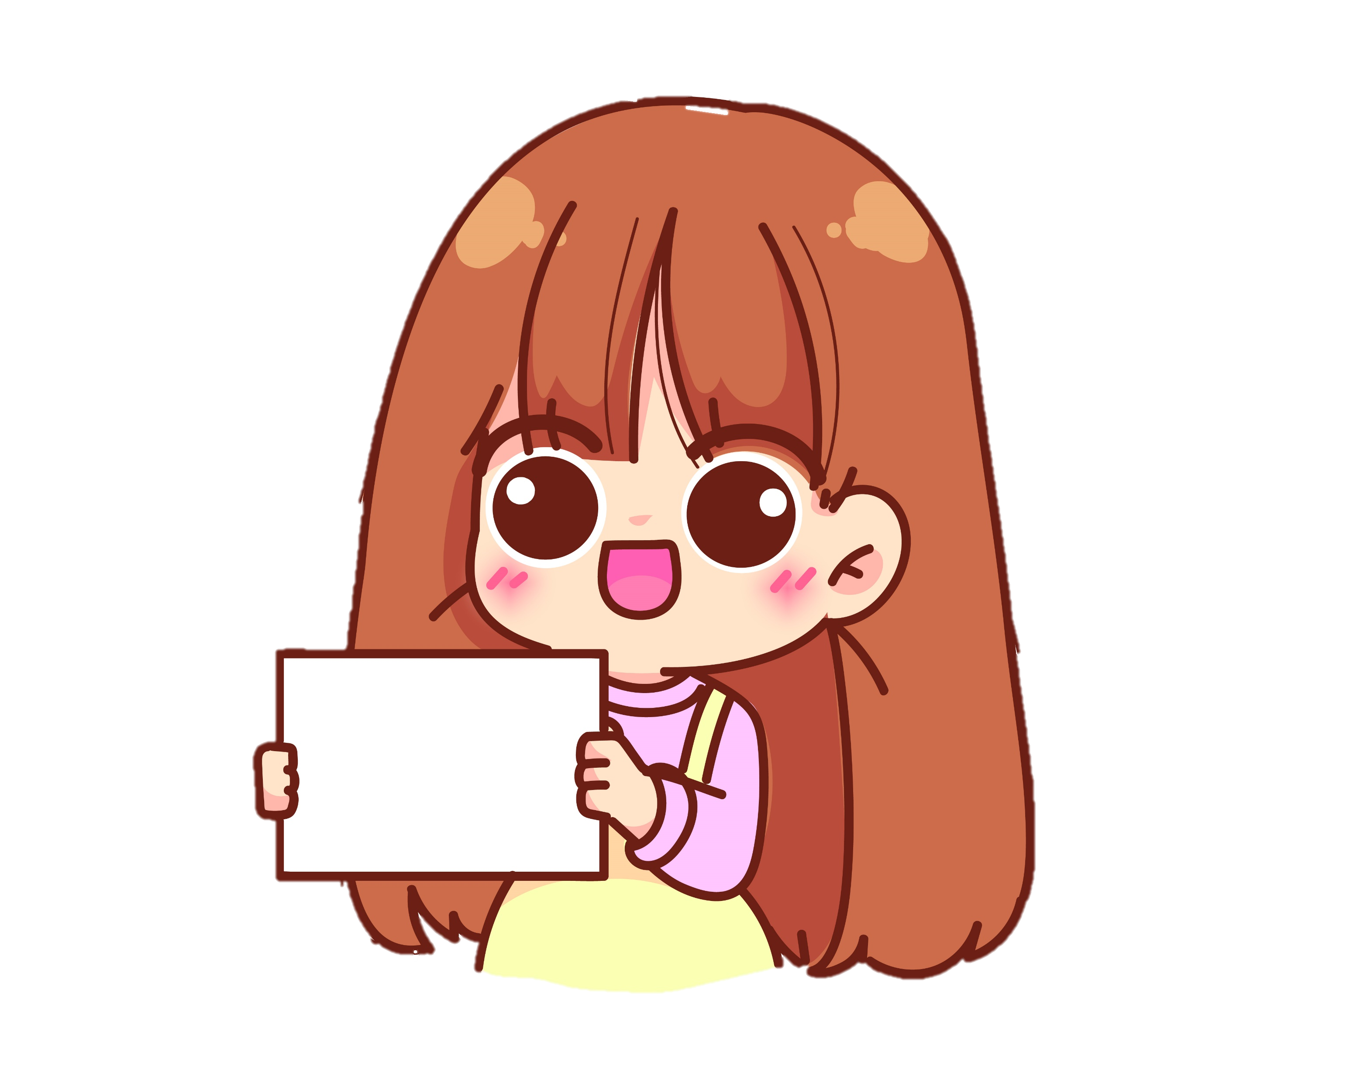

Giải nghĩa từ khó
ngân nga
Kéo dài tiếng rung khi hát hay ngâm thơ.

Slide 12
Giải nghĩa từ khó
hòa quyện
Hòa lẫn vào nhau, như quyện lại làm một.

Slide 13
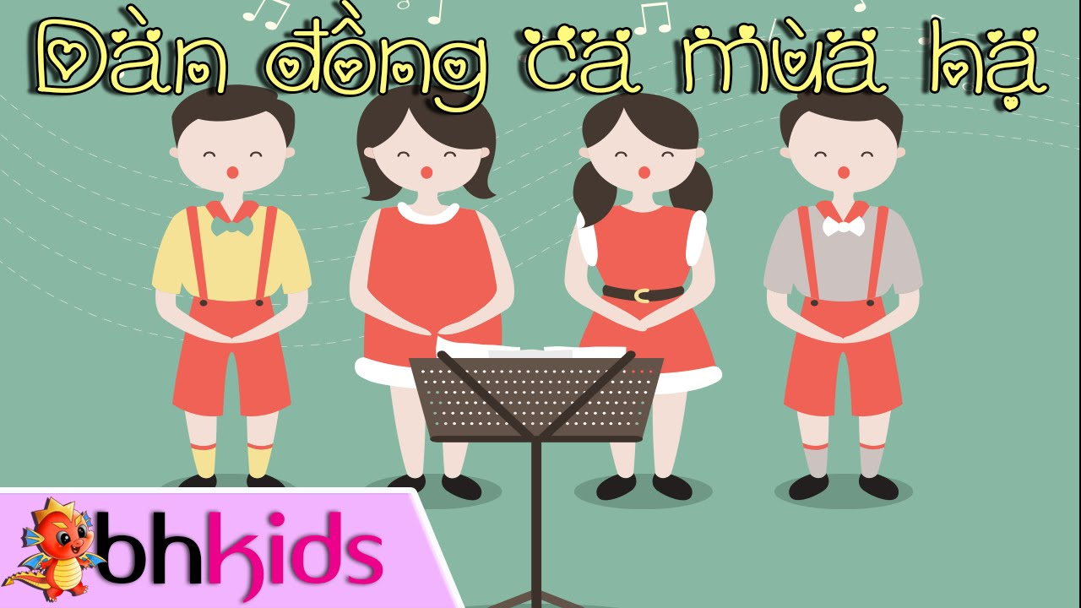
Giải nghĩa từ khó
Dàn đồng ca
Nhiều người cùng hát chung một bài, một bè hay nhiều bè.

Slide 14
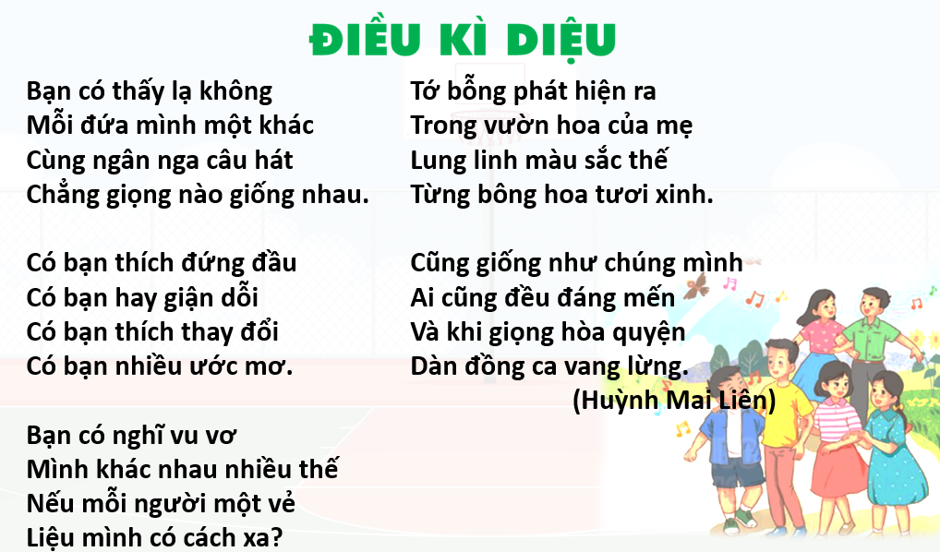
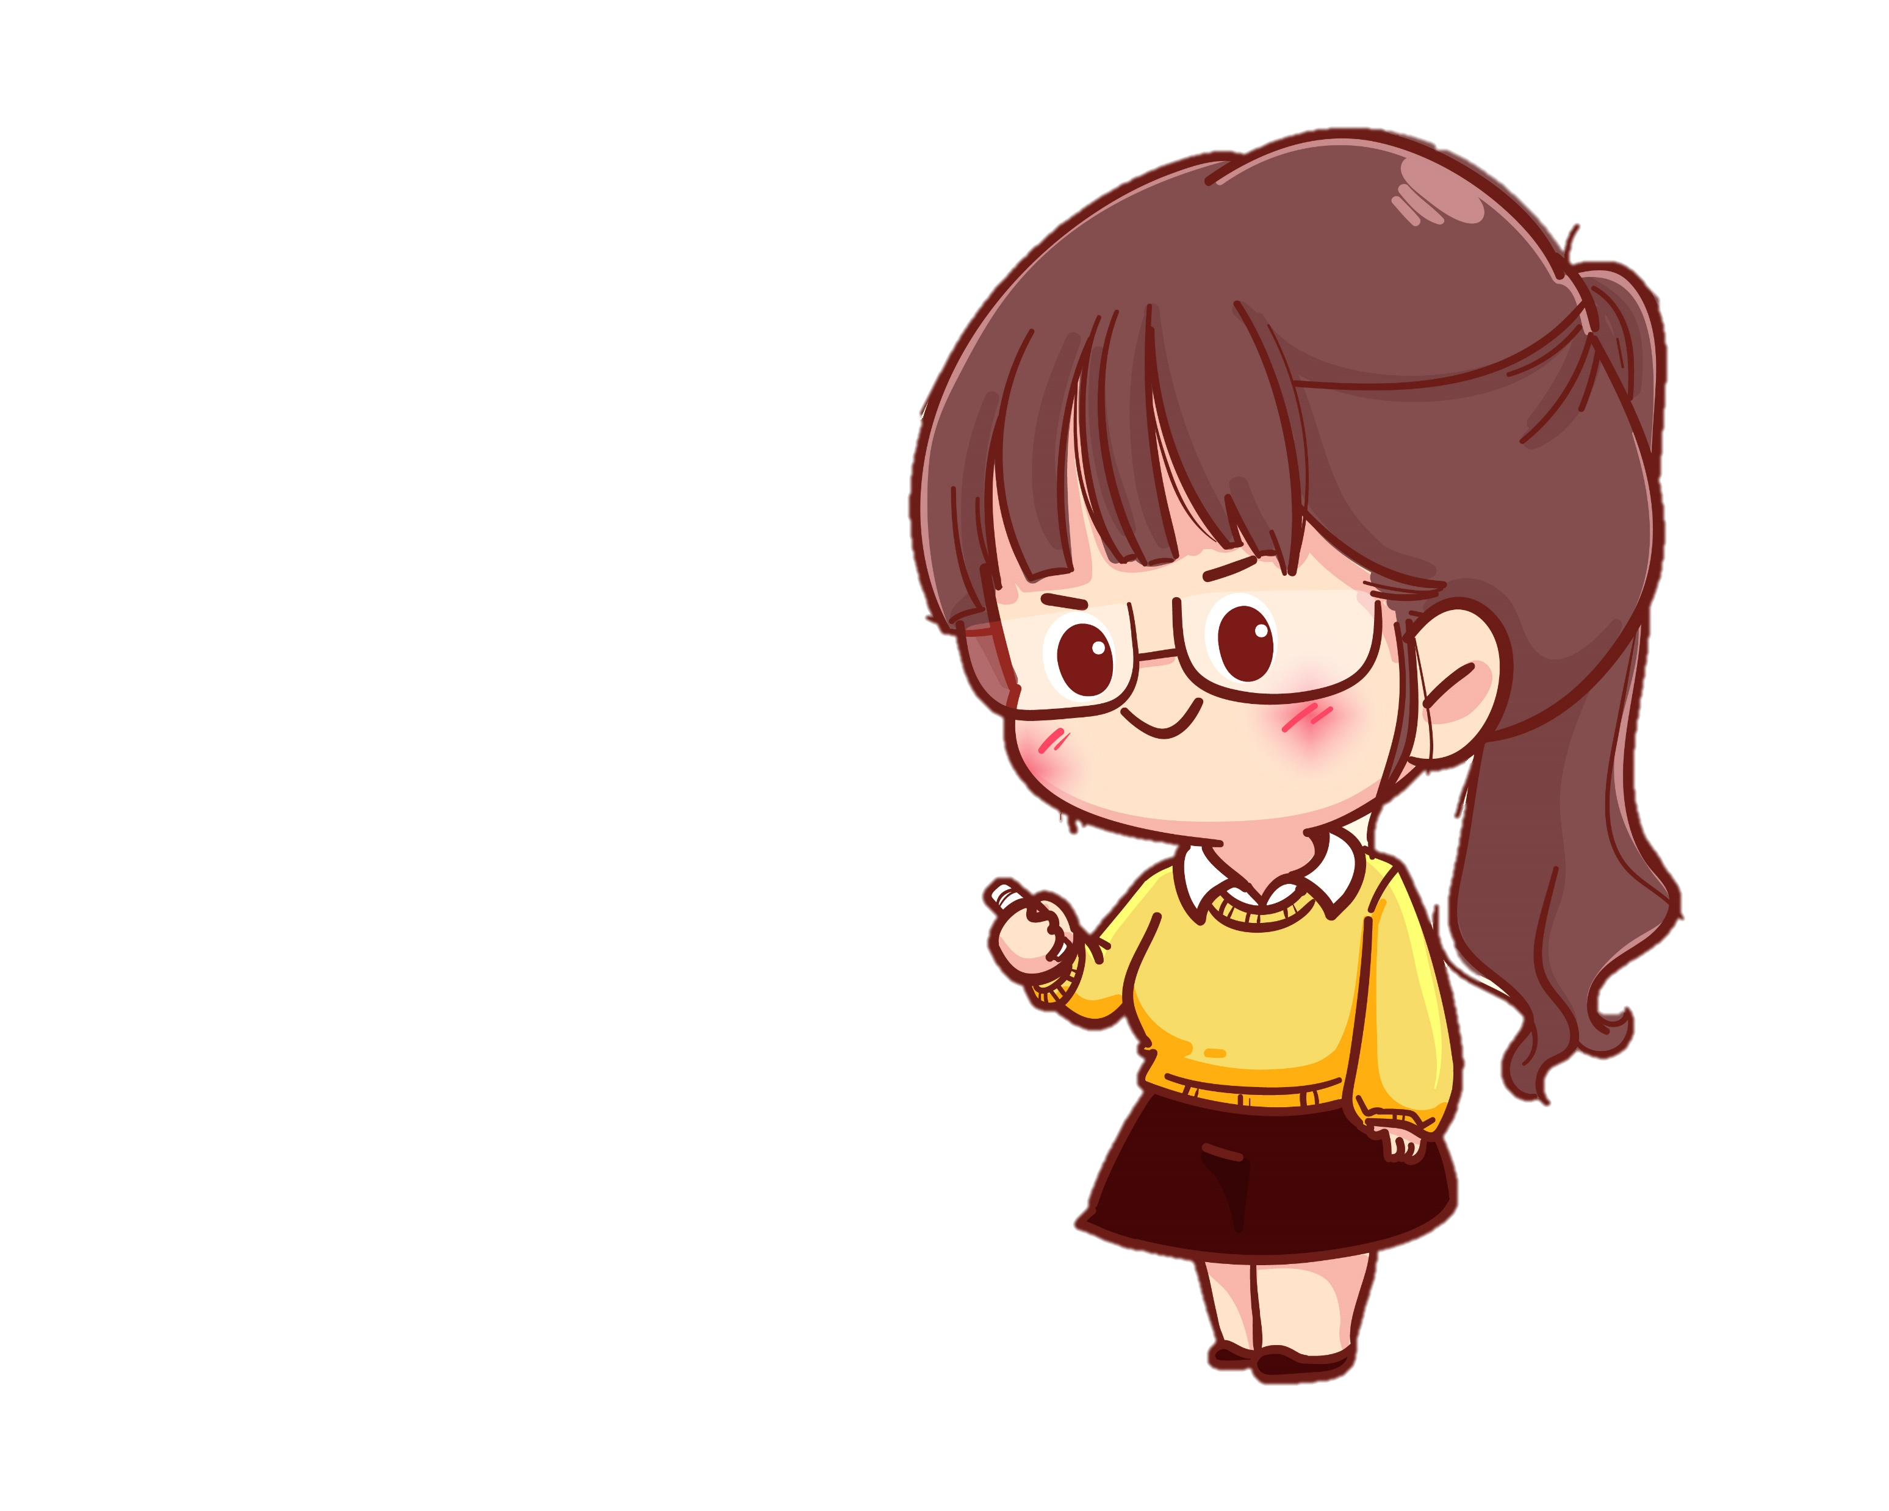
Bài đọc chia thành mấy đoạn?
1
4
2
5
3

Slide 15



Luyện đọc nhóm
Yêu cầu
- Phân công đọc theo đoạn
- Tất cả thành viên đều đọc

Slide 16
Bạn có thấy lạ không Mỗi đứa mình một khác Cùng ngân nga câu hát Chẳng giọng nào giống nhau. Có bạn thích đứng đầu Có bạn hay giận dỗi Có bạn thích thay đổi Có bạn nhiều ước mơ. Bạn có nghĩ vu vơ Mình khác nhau nhiều thế Nếu mỗi người một vẻ Liệu mình có cách xa? | Tớ bỗng phát hiện ra Trong vườn hoa của mẹ Lung linh màu sắc thế Từng bông hoa tươi xinh. Cũng giống như chúng mình Ai cũng đều đáng mến Và khi giọng hòa quyện Dàn đồng ca vang lừng. (Huỳnh Mai Liên)

Slide 17





Luyện đọc toàn bài
Tiêu chí đánh giá
1. Đọc đúng.
2. Đọc to, rõ.
3. Đọc ngắt, nghỉ đúng chỗ.

Slide 18
Bạn có thấy lạ không Mỗi đứa mình một khác Cùng ngân nga câu hát Chẳng giọng nào giống nhau. Có bạn thích đứng đầu Có bạn hay giận dỗi Có bạn thích thay đổi Có bạn nhiều ước mơ. Bạn có nghĩ vu vơ Mình khác nhau nhiều thế Nếu mỗi người một vẻ Liệu mình có cách xa? | Tớ bỗng phát hiện ra Trong vườn hoa của mẹ Lung linh màu sắc thế Từng bông hoa tươi xinh. Cũng giống như chúng mình Ai cũng đều đáng mến Và khi giọng hòa quyện Dàn đồng ca vang lừng. (Huỳnh Mai Liên)

Slide 19

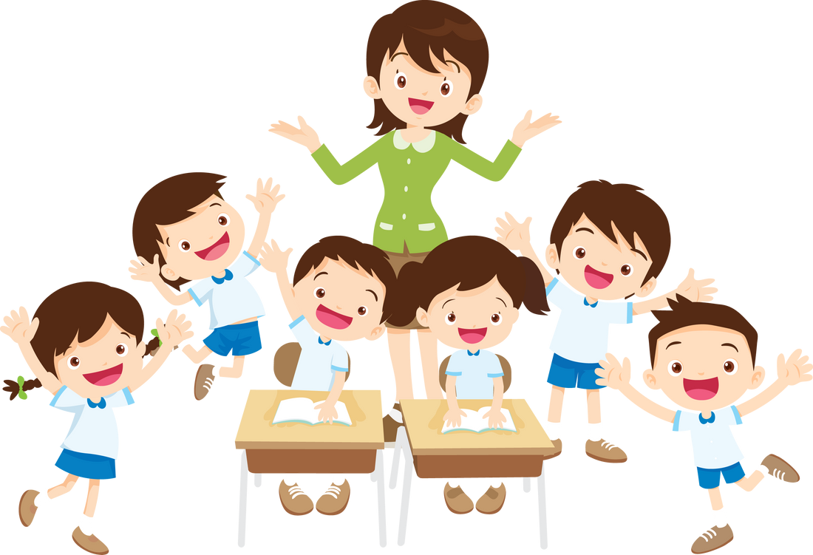

Slide 20




Cùng Tìm Hiểu Bài
Những chi tiết nào trong bài thơ cho thấy các bạn nhận ra "mỗi đứa mình một khác"?
Bạn nhỏ lo lắng điều gì về sự khác biệt đó?
Bạn nhỏ đã phát hiện ra điều gì khi ngắm nhìn vườn hoa của mẹ?

Slide 21


Cùng Tìm Hiểu Bài
Hình ảnh dàn đồng ca ở cuối bài thơ thể hiện điều gì? Tìm câu trả lời đúng.
Theo em, bài thơ muốn nói đến điều kì diệu gì? Điều kì diệu đó thể hiện như thế nào trong lớp của em?

Slide 22
Những chi tiết nào trong bài thơ cho thấy các bạn nhận ra "mỗi đứa mình một khác"?
Bạn có thấy lạ không
Mỗi đứa mình một khác
Cùng ngân nga câu hát
Chẳng giọng nào giống nhau.
Có bạn thích đứng đầu
Có bạn hay giận dỗi
Có bạn thích thay đổi
Có bạn nhiều ước mơ.

Slide 23
Bạn nhỏ lo lắng điều gì về sự khác biệt đó?
Bạn có nghĩ vu vơ
Mình khác nhau nhiều thế
Nếu mỗi người một vẻ
Liệu mình có cách xa?
Bạn nhỏ lo lắng nếu khác nhau nhiều như thế, liệu các bạn ấy có cách xa nhau (không thể gắn kết, không thể làm các việc cùng nhau…)

Slide 24
Bạn nhỏ đã phát hiện ra điều gì khi ngắm nhìn vườn hoa của mẹ?
Tớ bỗng phát hiện ra
Trong vườn hoa của mẹ
Lung linh màu sắc thế
Từng bông hoa tươi xinh.
Cũng giống như chúng mình
Ai cũng đều đáng mến
Và khi giọng hòa quyện
Dàn đồng ca vang lừng.
Trong vườn hoa của mẹ, mỗi bông hoa có một màu sắc riêng, nhưng bông hoa nào cũng lung linh, cũng đẹp. Giống như các bạn ấy, mỗi bạn nhỏ khác nhau, nhưng bạn nào cũng đáng yêu, đáng mến.

Slide 25
Hình ảnh dàn đồng ca ở cuối bài thơ thể hiện
điều gì? Tìm câu trả lời đúng.
A. Một tập thể thích hát.
B. Một tập thể thống nhất.
C. Một tập thể đầy sức mạnh.
D. Một tập thể rất đông người.

Slide 26

Theo em, bài thơ muốn nói đến điều kì diệu gì? Điều kì diệu đó thể hiện như thế nào trong lớp của em?
Trong cuốc sống, mỗi người có một vẻ riêng, nhưng những vẻ riêng đó không khiến chúng ta cách xa nhau mà bổ sung, hòa quyện với nhau, tạo thành một tập thể đa dạng mà thống nhất.
Trong lớp học điều kì diệu thể hiện qua mỗi bạn HS có một vẻ khác nhau (Bạn A cao lớn, bạn B nhỏ bé, bạn C vui tính, bạn D điềm tĩnh…)

Slide 27
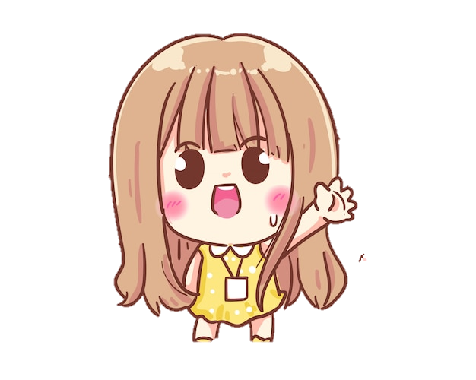
Học thuộc lòng bài thơ

Slide 28
Bạn có thấy lạ không Mỗi đứa mình một khác Cùng ngân nga câu hát Chẳng giọng nào giống nhau. Có bạn thích đứng đầu Có bạn hay giận dỗi Có bạn thích thay đổi Có bạn nhiều ước mơ. Bạn có nghĩ vu vơ Mình khác nhau nhiều thế Nếu mỗi người một vẻ Liệu mình có cách xa? | Tớ bỗng phát hiện ra Trong vườn hoa của mẹ Lung linh màu sắc thế Từng bông hoa tươi xinh. Cũng giống như chúng mình Ai cũng đều đáng mến Và khi giọng hòa quyện Dàn đồng ca vang lừng. (Huỳnh Mai Liên)

Slide 29

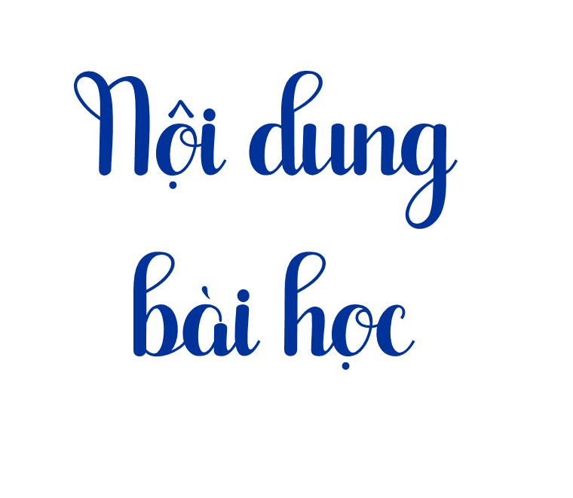


Bài thơ muốn nói rằng mỗi chúng ta đều có một vẻ khác nhau. Tuy nhiên mỗi sự khác nhau đó sẽ tạo nên một tập thể thống nhất như những bông hoa trong vườn vậy, mỗi bông hoa một nét mới có thể tạo nên một vườn hoa lung linh, rực rỡ

Slide 30



Slide 31
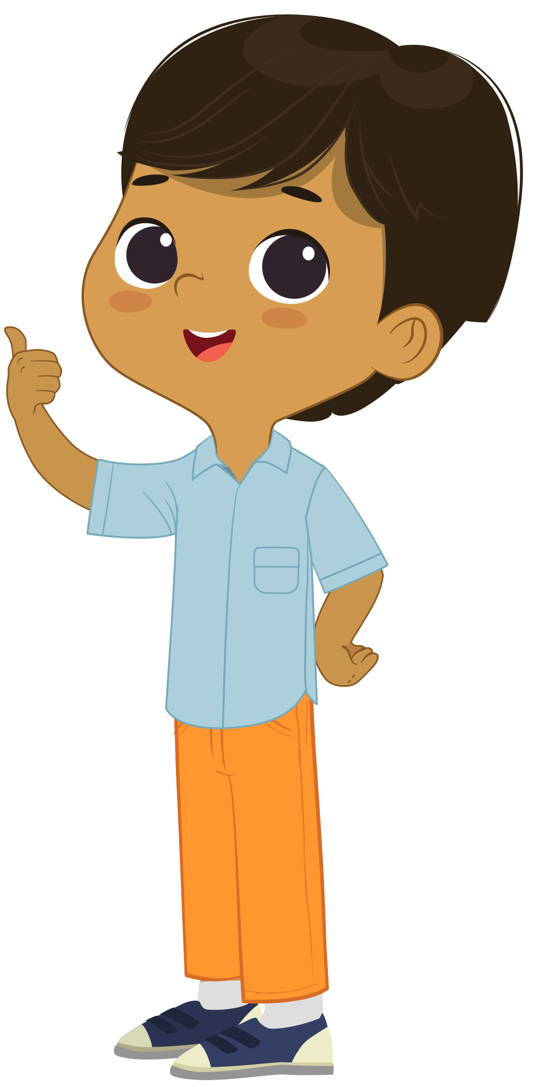

Theo em, giọng đọc của bài như thế nào?
Giọng đọc diễn cảm, ngắt nghỉ lúc, đúng chỗ.

Slide 32
Bạn có thấy lạ không Mỗi đứa mình một khác Cùng ngân nga câu hát Chẳng giọng nào giống nhau. Có bạn thích đứng đầu Có bạn hay giận dỗi Có bạn thích thay đổi Có bạn nhiều ước mơ. Bạn có nghĩ vu vơ Mình khác nhau nhiều thế Nếu mỗi người một vẻ Liệu mình có cách xa? | Tớ bỗng phát hiện ra Trong vườn hoa của mẹ Lung linh màu sắc thế Từng bông hoa tươi xinh. Cũng giống như chúng mình Ai cũng đều đáng mến Và khi giọng hòa quyện Dàn đồng ca vang lừng. (Huỳnh Mai Liên)

Slide 33

Notes:
GV nhập vào luôn lúc trình chiếu bài

Slide 34


